Slide 1
Seminar Proposal
Muhammad Raihan Ekaputra Idrisatria
185090807111004

Slide 2
Desain Tempat Sampah Otomatis Pemisah Sampah Organik dan Anorganik Berbasis Convolutional Neural Network Googlenet Yang Dioperasikan di Raspberry Pi 3b+
Muhammad Raihan Ekaputra Idrisatria
185090807111004
Dosen Pembimbing Satu Drs. Hari Arief Dharmawan, M.Eng., Ph.D | Dosen Pembimbing Dua Dr.Eng., Agus Naba, S.Si., M.T.

Slide 3
Outline
Bab I Pendahuluan
Bab II Tinjauan Pustaka
Bab III Metode Penelitian

Slide 4
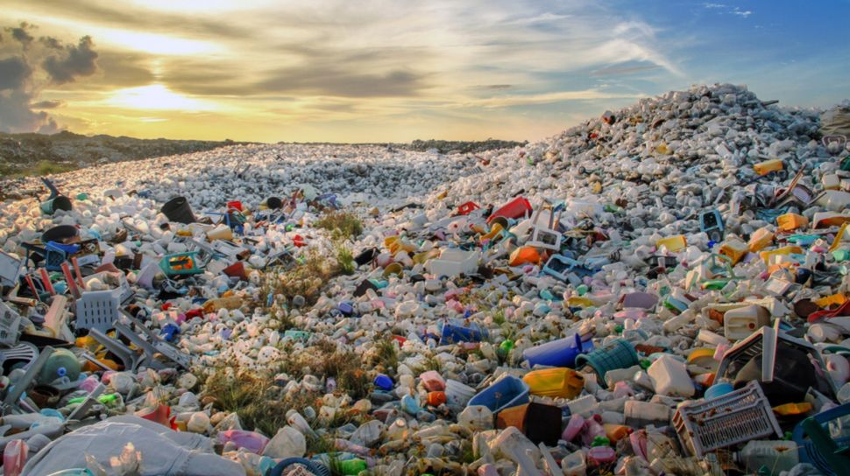
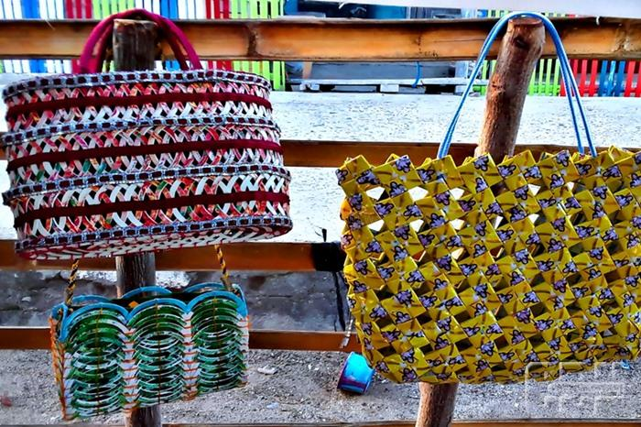
Latar Belakang
Sampah hanya dibuang tanpa dipisahkan
Dapat menimbulkan pencemaran lingkungan dan masalah kesehatan.
Dapat didaur ulang dan memberikan nilai jual.

Slide 5
Organik
Anorganik

Slide 6
Tinjauan Pustaka

Slide 7
Sisa kegiatan sehari-hari manusia dan/atau proses alam yang berbentuk padat.
Sampah dikategorikan atas dua yaitu organik dan anorganik.

Slide 8
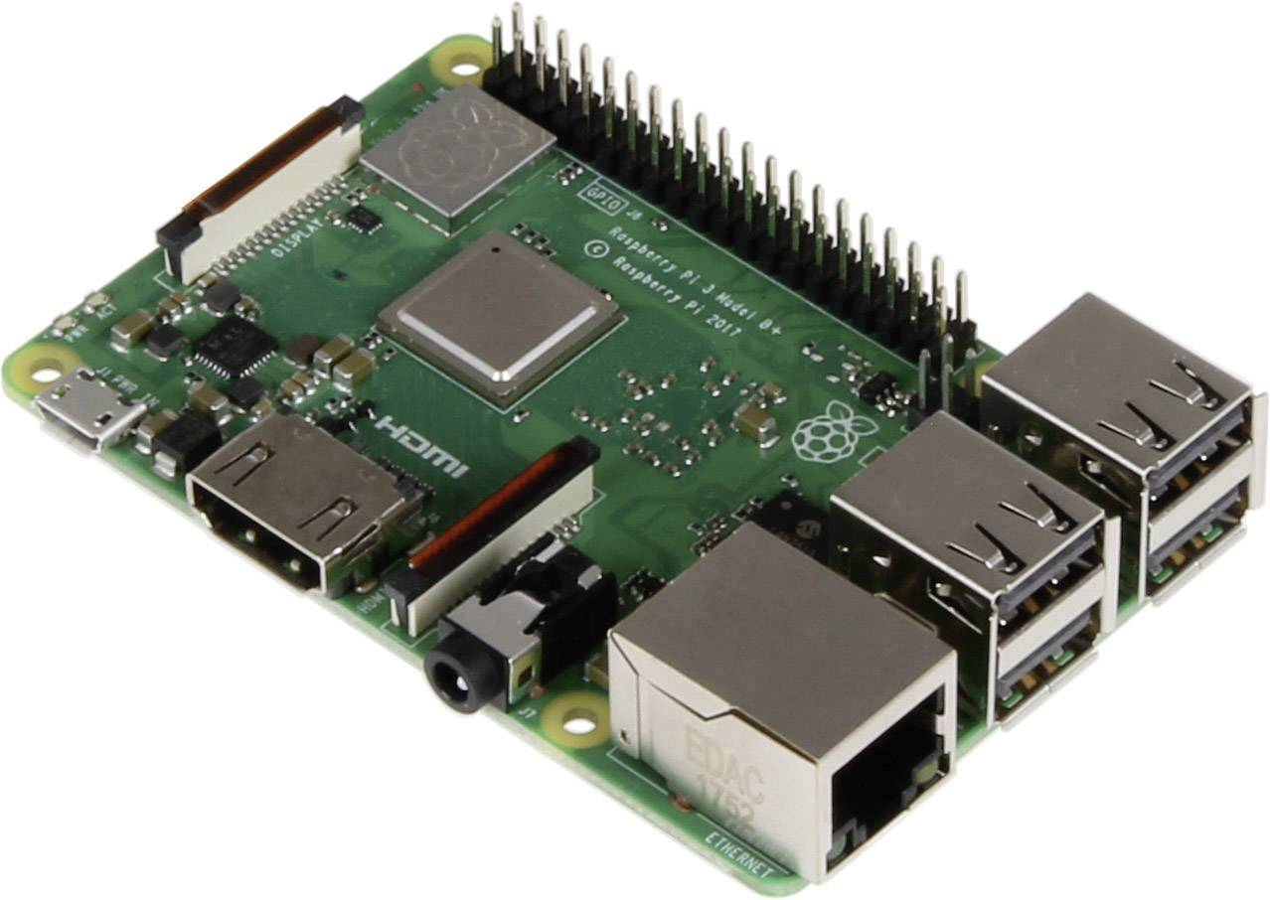
Komputer yang memiliki ukuran sebesar kartu.
Raspberry pi yang digunakan pada penelitian : Raspberry Pi 3b+

Slide 9
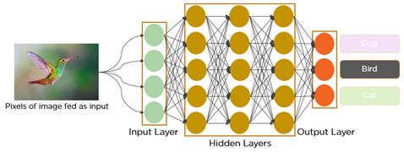
Dapat didefinisikan sebagai jaringan yang bekerja dengan cara melewatkan suatu data dalam bentuk array melewatu suatu lapisan filter tertentu.
Lapisan yang digunakan antara lain adalah lapisan konvolusi dan pooling.
Lapisan konvolusi berfungsi untuk mengekstraksi informasi dari suatu data
Lapisan pooling berfungsi untuk mereduksi resolusi dari suatu data.

Slide 10

Dapat didefinisikan sebagai bahasa pemrograman tingkat tinggi.
Bahasa pemrograman yang biasa digunakan
Toolbox yang digunakan : Statistics and Machine Learning Toolbox dan Matlab Support Package For Raspberry Pi

Slide 11
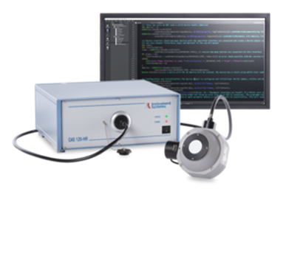
Suatu sistem peralatan yang dirancang sedemikian rupa yang dapat digunakan untuk pengukuran atau pengendalian.
Bagian-bagian system instrumentasi :
Sensing elemen
Signal conditioning
Signal processing
Data presentation

Slide 12
Metode Penelitian
Waktu dan Tempat Penelitian
Laboratorium instrumentasi dan pengukuran FMIPA UB.

Slide 13
Alat dan Komponen
Besi
Tempat sampah sebanyak dua buah
Seperangkat alat Las
Pisau dan gunting
Raspberry pi 3B+
Motor stepper
Driver motor stepper
Kamera raspberry pi 3b+
Catu daya raspberry pi 3b+
Kabel LAN

Slide 14
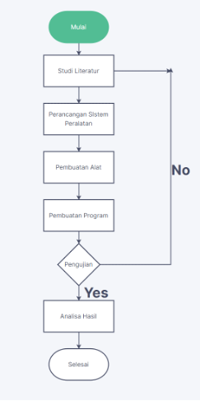
Flowchart Penelitian

Slide 15
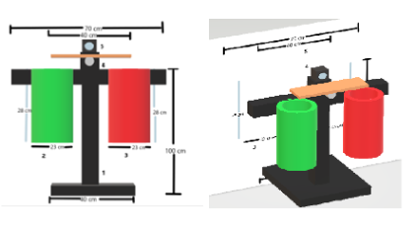
Desain Tempat Sampah

Slide 16
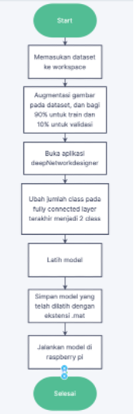
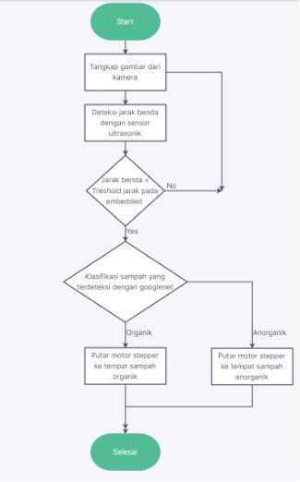
Flowchart Program Dalam Bahasa Matlab

Slide 17
Pengujian
Pengujian dilakukan dengan menggunakan 10 gambar sampah organik dan 10 gambar sampah anorganik.

Slide 18
Terima Kasih

